Slide 1
ITE15-021
www.comunicaciondigital.utp.ac.pa/5G
Notes:
-nos falta poner lo q hemos hecho con David al inicio (lo del entornos densamente poblados, ver sitio web), luego vemos detalles

Slide 2
Plan
Introducción
Productos de Rapido - 5G
Resumen
Introducción
Sistemas de 5G
Caso de uso
Tecnologías para IoT
Productos de Rapido - 5G
Resumen
Notes:
-nos falta poner lo q hemos hecho con David al inicio (lo del entornos densamente poblados, ver sitio web), luego vemos detalles

Slide 3
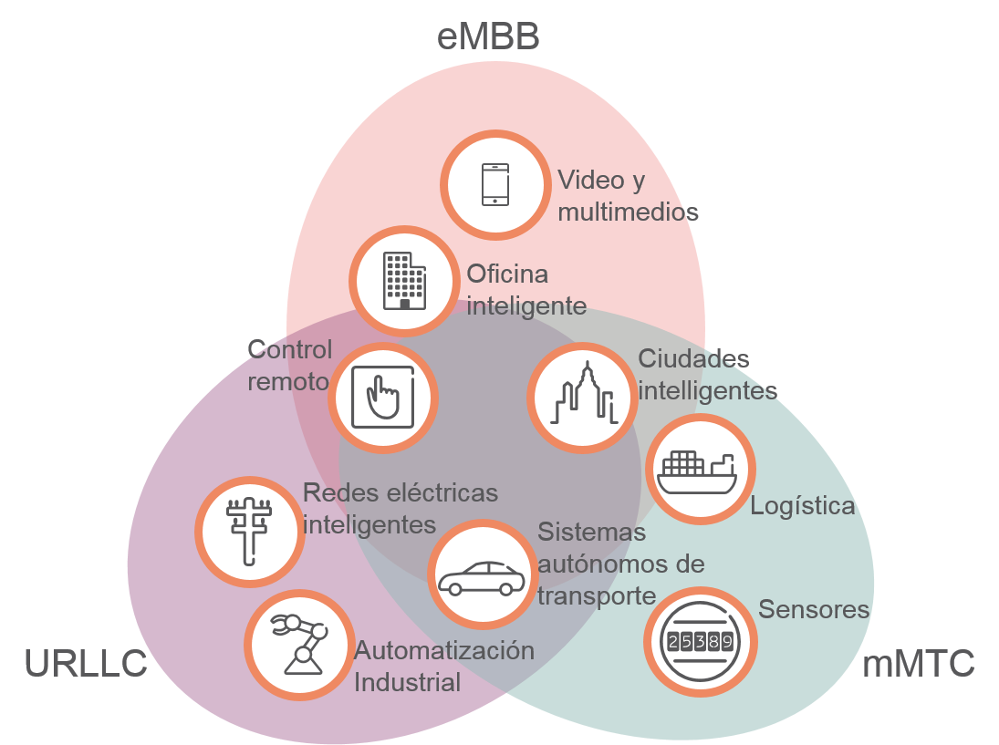
Introducción
Introducción
Productos de Rapido - 5G
Resumen
Sistemas de 5G: 1/eMBB, 2/mMTC, 3/ URLLC
Notes:
-nos falta poner lo q hemos hecho con David al inicio (lo del entornos densamente poblados, ver sitio web), luego vemos detalles

Slide 4
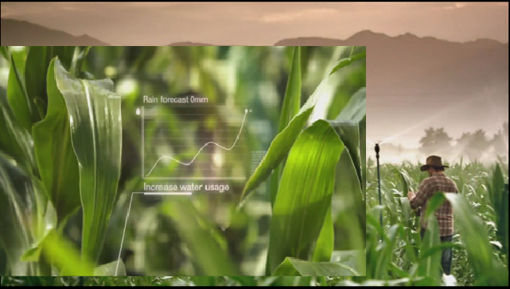
Introducción
Introducción
Productos de Rapido - 5G
Resumen
Caso de uso: mMTC
*Fuente: Ericsson 5G Key Technologies
Notes:
-nos falta poner lo q hemos hecho con David al inicio (lo del entornos densamente poblados, ver sitio web), luego vemos detalles

Slide 5
Introducción
Productos de Rapido - 5G
Resumen
Introducción
mMTC: tecnologías para IoT
Tecnologías diseñadas para IoT
LoRa y SigFox, bajo consumo energético y amplia cobertura

Slide 6
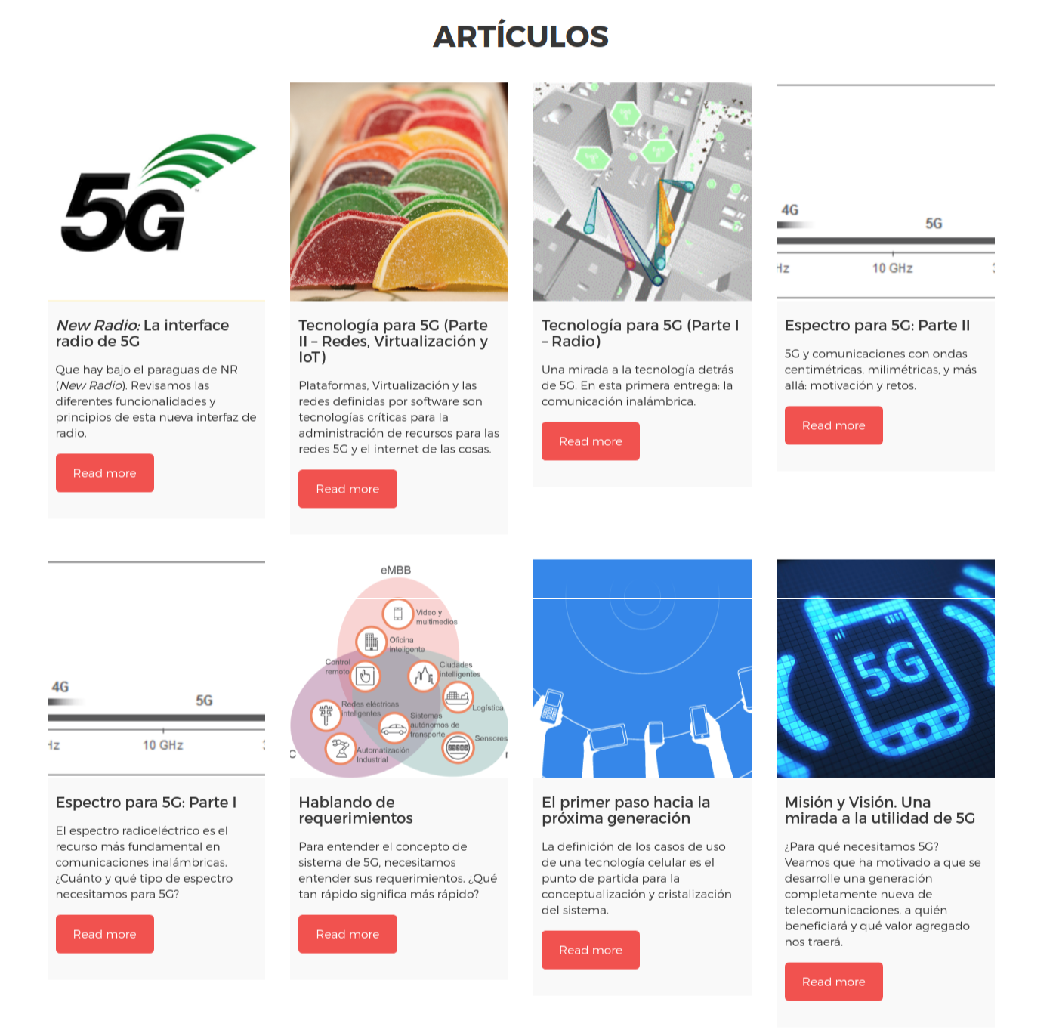
Productos
Introducción
Productos de Rapido - 5G
Resumen
Divulgación de temas sobre 5G: sitio web
www.comunicaciondigital.utp.ac.pa/5G
Notes:
-nos falta poner lo q hemos hecho con David al inicio (lo del entornos densamente poblados, ver sitio web), luego vemos detalles

Slide 7
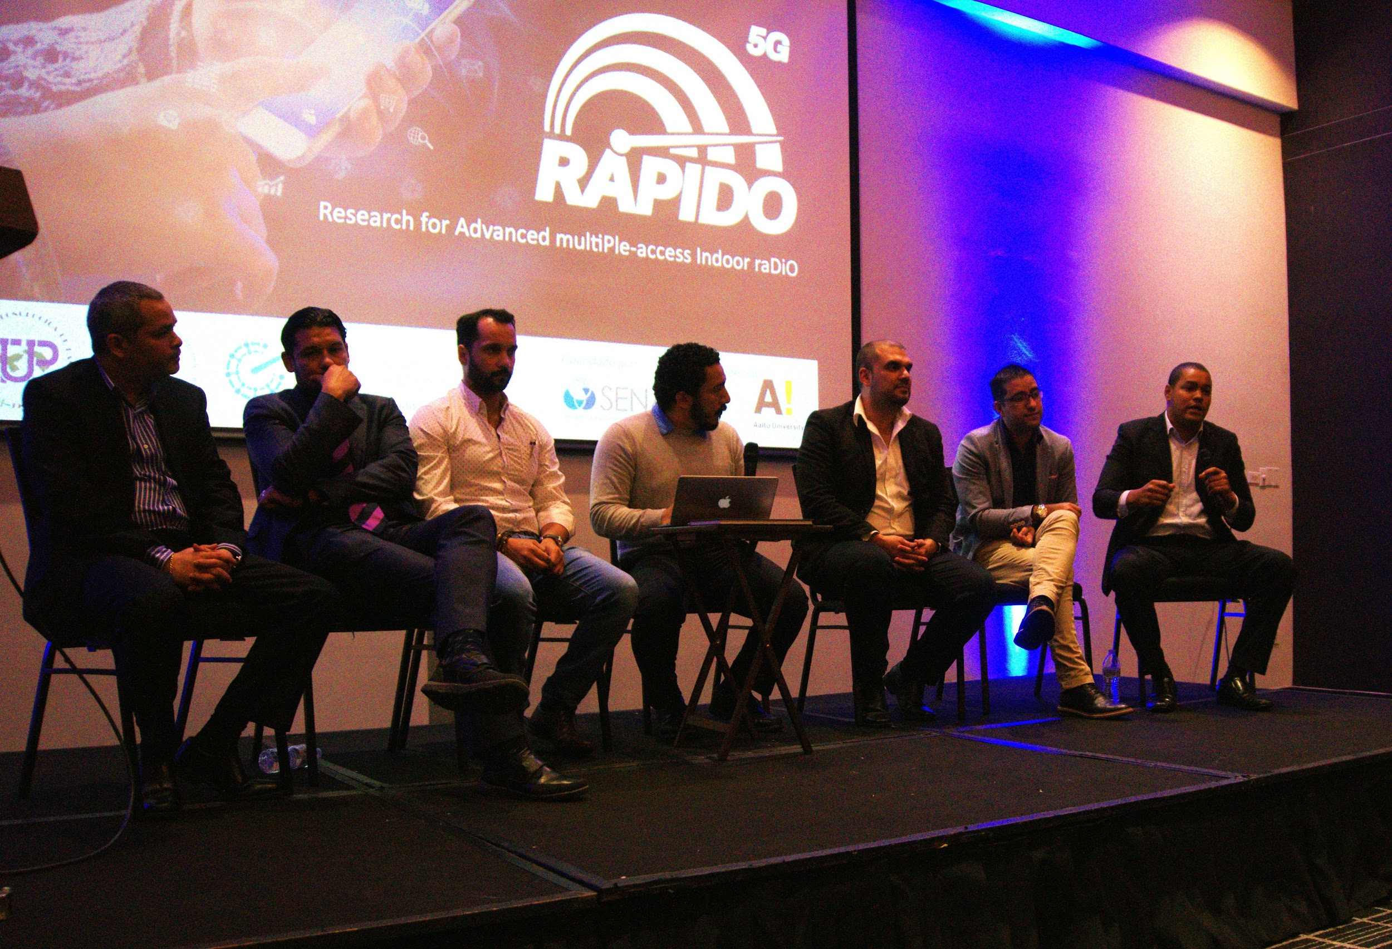
Productos
Introducción
Productos de Rapido - 5G
Resumen
Divulgación de temas sobre 5G: Panel sobre 5G y mesa redonda sobre IoT, 2do Congreso FIE 2017
Notes:
-nos falta poner lo q hemos hecho con David al inicio (lo del entornos densamente poblados, ver sitio web), luego vemos detalles

Slide 8
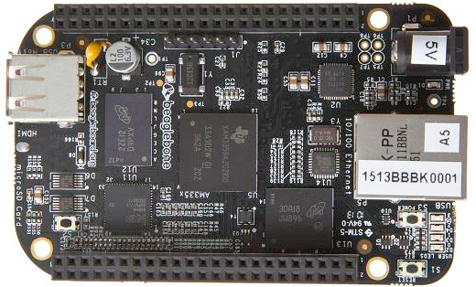
Introducción
Productos de Rapido - 5G
Resumen
Productos
Prototipo de caracterización de interferencia
[0.3GHz-3.8GHz]
TCP

Slide 9
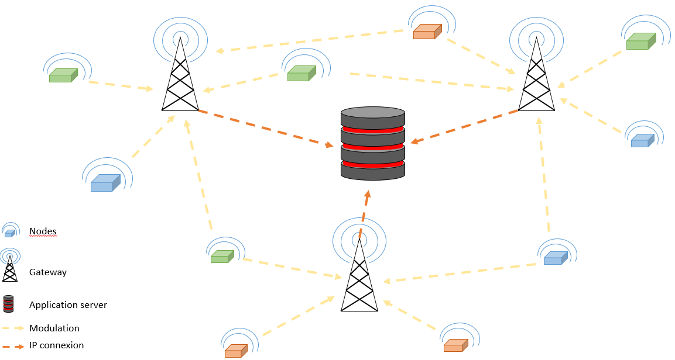
Introducción
Productos de Rapido - 5G
Resumen
Productos
Implementación LoRa

Slide 10
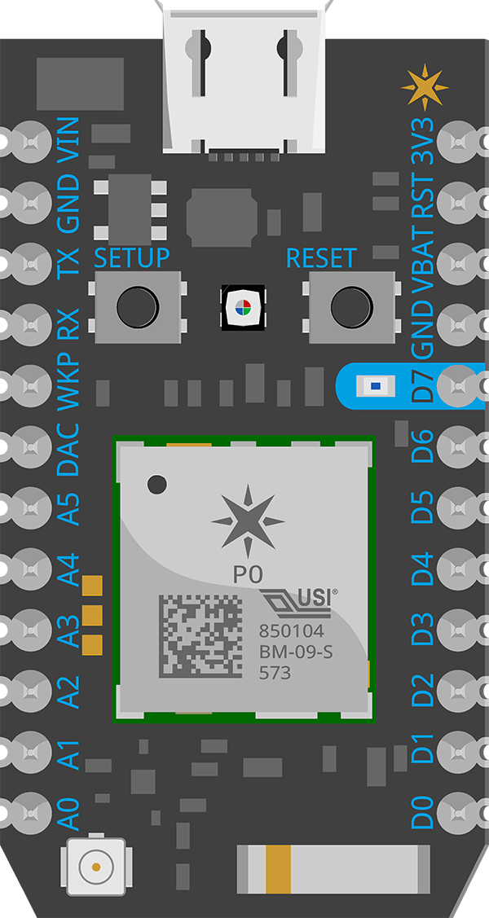
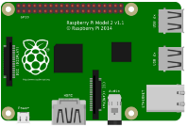
Introducción
Productos de Rapido - 5G
Resumen
Productos
Implementación LoRa propuesta
LoRa
Ethernet/WiFi
Nodos
Gateway
Servidor de aplicación

Slide 11
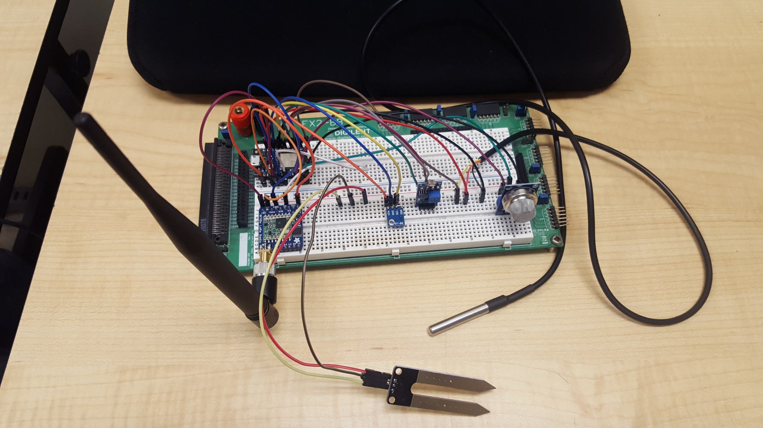
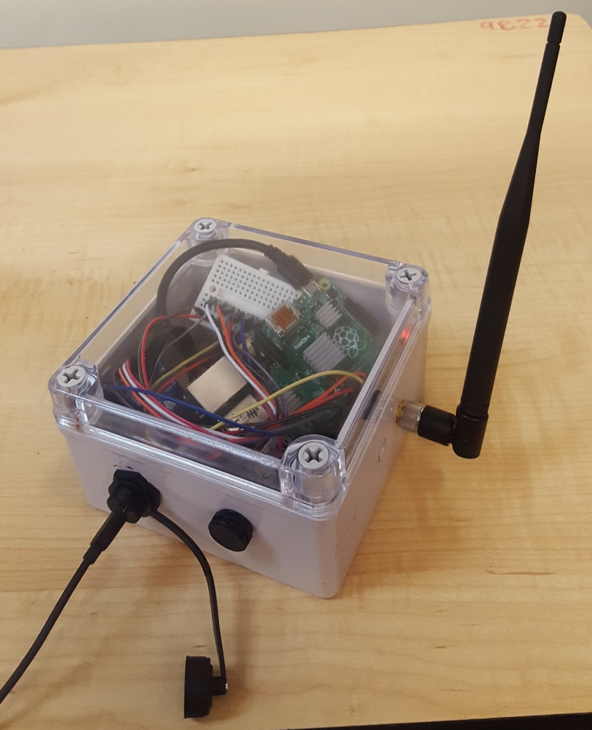
Introducción
Productos de Rapido - 5G
Resumen
Productos
Implementación LoRa propuesta
Sensor de luminosidad
Raspberry Pi
Calidad del aire
Photon
Barometro
Modulo LoRa
Sensor de temperatura
Modulo LoRa
Sensor de humedad
Nodo
Gateway

Slide 12
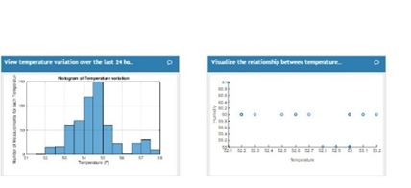
Introducción
Productos de Rapido - 5G
Resumen
Productos
Implementación LoRa
Servidor de aplicación

Slide 13
Introducción
Productos de Rapido - 5G
Resumen
Resumen
Sistemas de 5G
Casos de uso - IoT
Divulgación sobre 5G
Prototipo de caracterización
Primera red LoRa en Panamá

Slide 14
www.comunicaciondigital.utp.ac.pa/5G
¡Gracias por su atención!
Notes:
-nos falta poner lo q hemos hecho con David al inicio (lo del entornos densamente poblados, ver sitio web), luego vemos detalles

